Slide 1


Slide 2

Procedural
Fungsional
Deklaratif
Object Oriented
Konkuren
Relasional

Slide 3

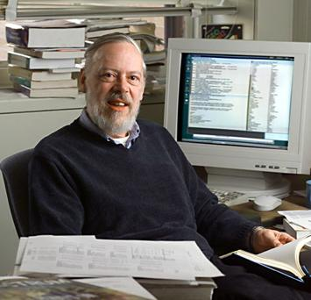
Dibuat pada tahun 1972 oleh Dennis Ritchie untuk Sistem Operasi Unix di Bell Telephone Laboratories.

Slide 4




Slide 5
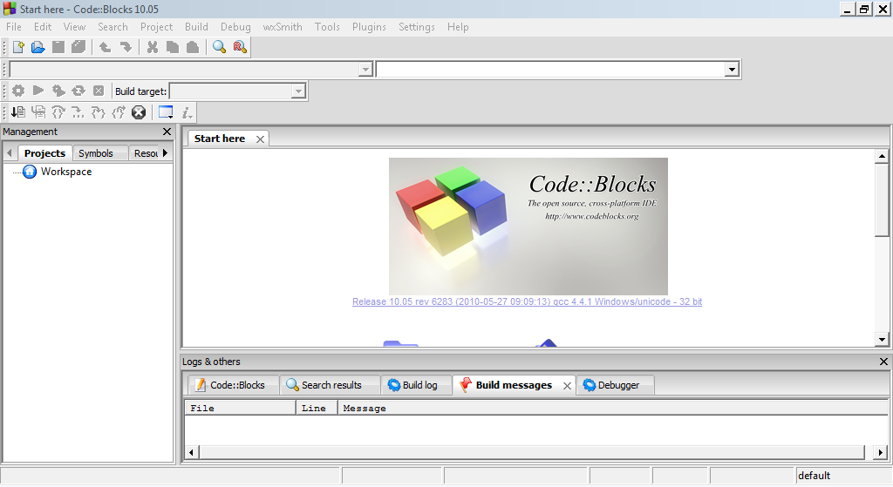
File – New - Project

Slide 6
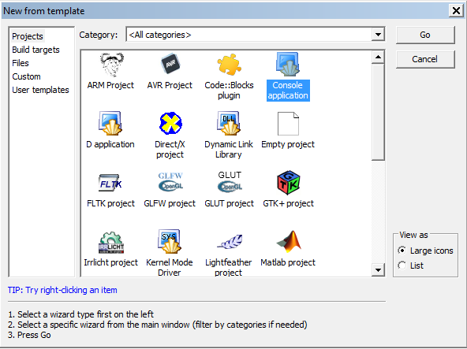
Console aplication - Go

Slide 7
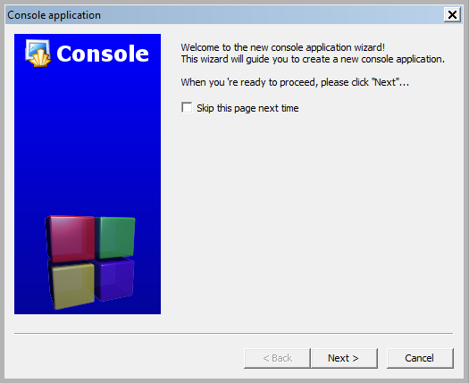
Next

Slide 8
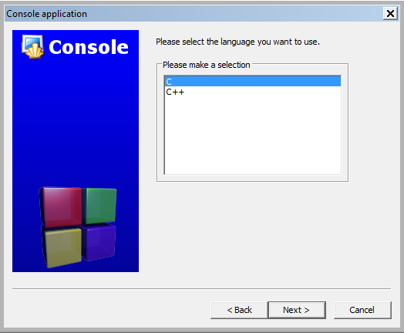
Pilih C - Next

Slide 9
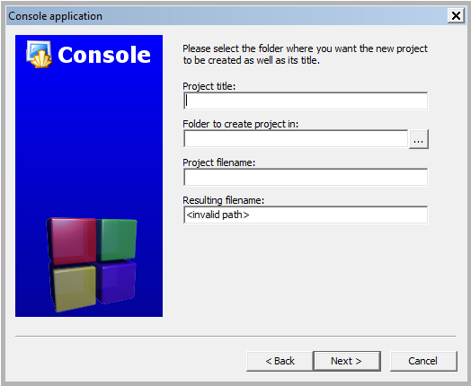
Project Title = project1
Folder = Z:/DASPRO/A11.2011.XXXXX

Slide 10
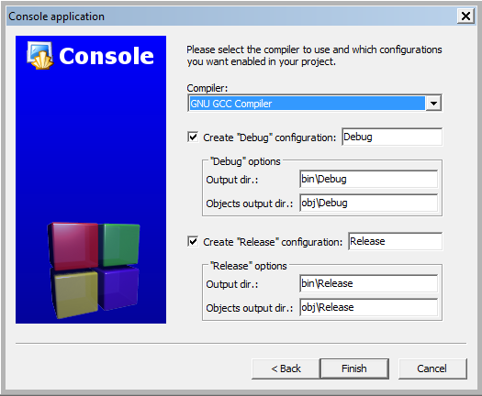

Slide 11
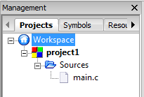

Slide 12
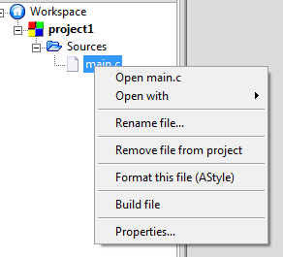

Slide 13
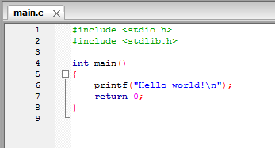

Slide 14

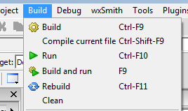


Slide 15
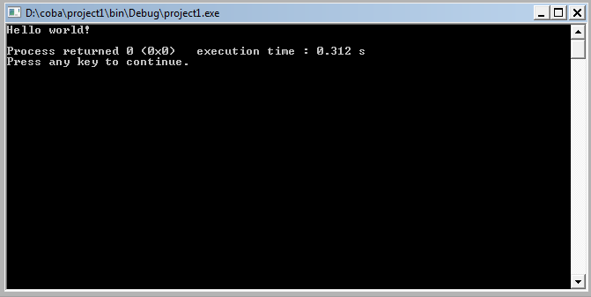

Slide 16

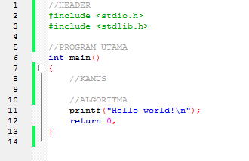

Slide 17
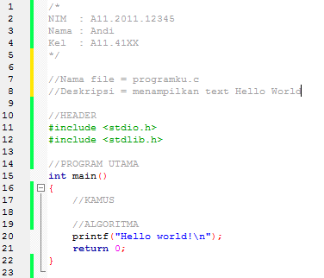

Slide 18
